Slide 1
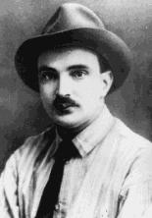
Виталий Бианки (1854-1959)

Slide 2
Жизнь
Его отец – орнитолог, хранитель музея
Квартира = зоопарк
Деревня Лебяжье и мир животных
образование

Slide 3
Творчество
впечатления и наблюдения над миром животных – никому не нужны
Позже эти записки преобразились в увлекательные рассказы
Знакомство с Маршаком и вход в литературный кружок

Slide 4



Книги и тексты

Slide 5
Лесные домишки

Slide 6
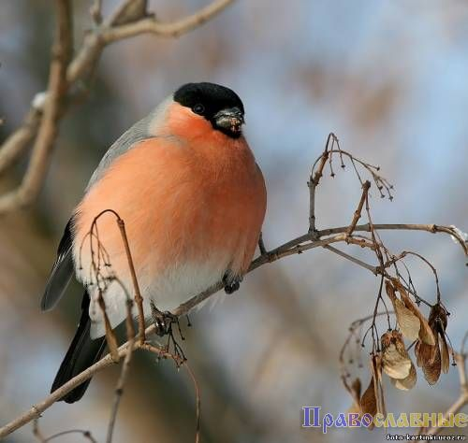
Мишка-Башка
Сборник рассказов и сказок
рассказ Снегирушка-Милушка – образовательный рассказ
У животных эмоции, чувства, они болеют

Slide 7

Лесная газета на каждый год

Slide 8
Лесная газета на каждый год
Оригинальность формы
Телеграмма, объявление
Информация о жизни животных и птиц
Что происходит в мире животных

Slide 9
Заключение
«Я всегда старался писать свои сказки и рассказы так, чтобы они были доступны и взрослым. А теперь понял, что всю жизнь писал и для взрослых, сохранивших в душе ребенка».
Биталий Бианки

Slide 10
Источники
http://www.kotmurr.spb.ru/library/bianki/
http://www.kotmurr.spb.ru/library/bianki/
http://www.fairy-tales.su/avtorskie/bianki-vitalijj-valentinovich/1420-snegirushka-milushka.html

